Slide 1
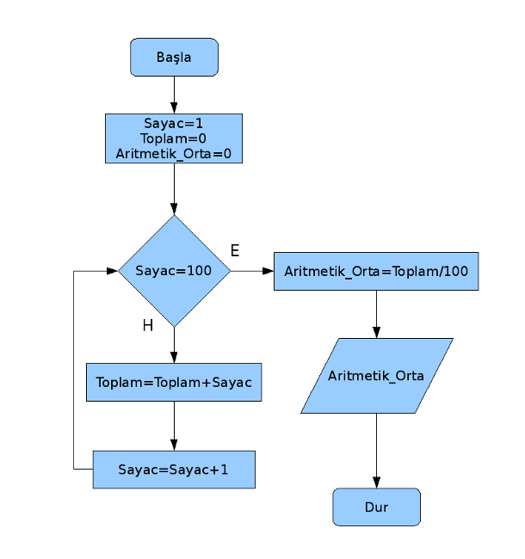

Algoritmalar

Slide 2
Ajanda
Algoritmanın tanımı
Algoritma bileşenleri
Algoritma kriterleri
Örnek algoritmalar

Slide 3
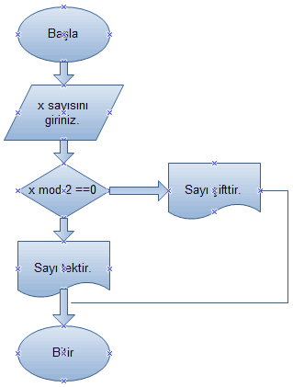
Algoritma nedir?
Bir problemin çözümünde izlenecek yol anlamına gelir ve problemin çözümünün adımlar halinde yazılmasıyla oluşturulur.Genellikle bir işi yapmak için tanımlanan, belli bir başlangıcı ve sonu olan, açıkça belirlenmiş basamaklardır.

Slide 4
Günlük hayattan algoritmalar
Cep telefonunun el kitapçığında yazan, rehber kaydı girmek için izlenecek yollar, o işin algoritmasıdır.
Bir e-ticaret uygulamasında ürün satışının gerçekleşmesi için izlenmesi gereken adımların algoritması çıkarılır satış bu adımlara göre gerçekleştirilir.
Bir tiyatronun sürekli gerçekleştireceği temel işlem bilet satmaktır. Bu işlemi gerçekleştirme adımları bir algoritma örneğidir.

Slide 5
Algoritmaların temel bileşenleri
Değişkenler : Dışarıdan girilen ve bizim oluşturduğumuz değerleri tutan elemanlardır.
Sıralama : Kısaca gerekli adımların mantıksal bir sıra ile yazılmasıdır.
Akış Diyagramı : Birbirine oklar gösterilerek algoritmaları ve şemaları birbirine bağlayan kutulara denir.

Slide 6
Algoritma Kriterleri
Girdi : Sıfır veya daha fazla değer dışarıdan verilmeli.
Çıktı : En azından bir değer üretilmeli.
Açıklık : Her işlem (komut) açık olmalı ve farklı anlamlar içermemeli.
Sonluluk : Her türlü olasılık için algoritma sonlu adımda bitmeli.
Etkinlik : Her komut kişinin kalem ve kağıt ile yürütebileceği kadar basit olmalıdır.

Slide 7
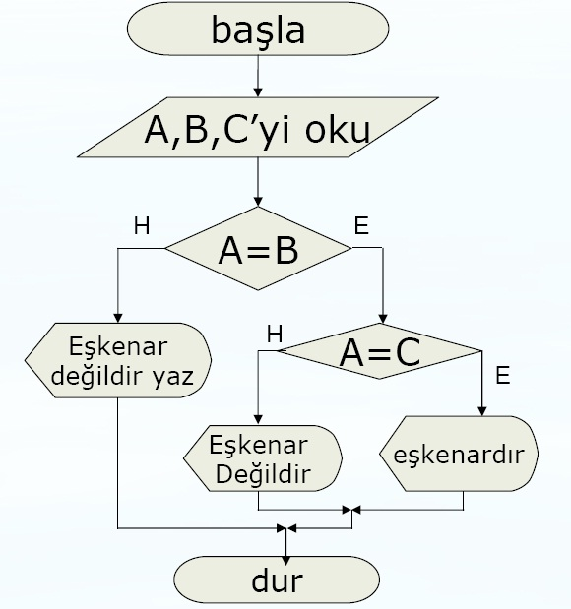
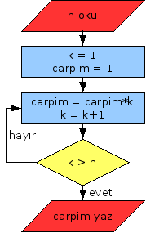
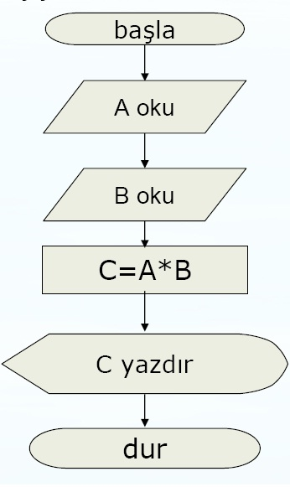
Akış diyagramları

Slide 8
Teşekkürler

